Slide 1
ALGORITMA &
STRUKTUR DATA
NAMA : L HAFIDL ALKHAIR
KELAS : TRKJ-1C
NIM : 2023903430060

Slide 2
ALGORITMA &
STRUKTUR DATA
NAMA : L HAFIDL ALKHAIR
KELAS : TRKJ-1C
NIM : 2023903430060

Slide 3
ALGORITMA
Algoritma adalah panduan atau resep yang mengatur bagaimana suatu tugas atau proses harus dilakukan.

Slide 4
STRUKTUR DATA
Struktur data adalah cara data disimpan, diorganisasi, dan diakses dalam komputer atau sistem komputasi

Slide 5
PENYAJIAN ALGORITMA
Sebagai awalan, Kita bisa belajar dua cara penyajian algoritma programming, yaitu:
Pseudocode
Flowchart

Slide 6
Pseudcode
Pseudocode adalah cara penulisan program secara informal dengan kaidah sendiri, daripada menggunakan aturan yang ditetapkan bahasa pemrograman. Tujuannya yaitu agar alur logika yang ditulis lebih mudah dipahami manusia.

Slide 7
Flowchart
Flowchart adalah diagram yang menampilkan proses dan langkah pengambilan keputusan dalam suatu program

Slide 8
JENIS FLOWCHART
Flowchart Dokumen
Flowchart Program
Flowchart Proses
Flowchart Sistem
Flowchart Skematik

Slide 9
Jenis Struktur Data
&
Contohnya

Slide 10
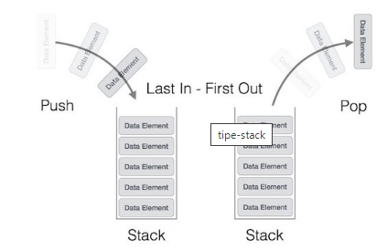
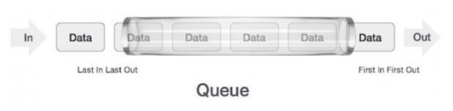
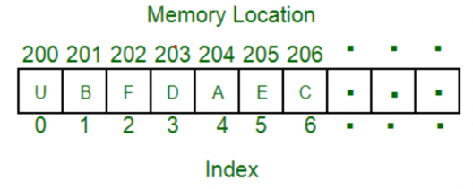
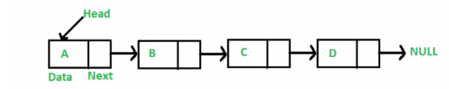
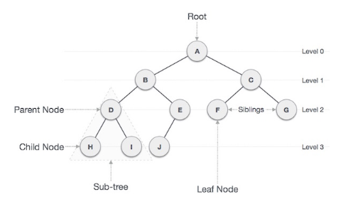
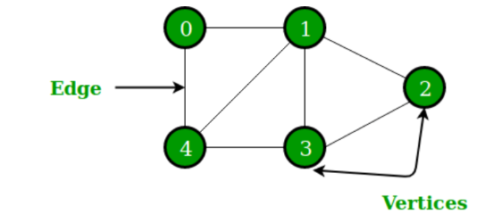
Array
Tipe Array mempunyai Kumpulan elemen yang jaraknya saling berdekatan

Slide 11
Stack
Stack adalah tipe struktur data yang linier dan mengikuti urutan tertentu.

Slide 12
Queue
Queue adalah tipe struktur data linear yang mengikuti urutan tertentu, yaitu FIFO (First In First Out).

Slide 13
Linked List
Linked list adalah struktur data yang terdiri dari urutan data linier yang dihubungkan satu sama lain

Slide 14
Tree
Tree adalah tipe struktur data yang memiliki bentuk seperti pohon

Slide 15
Graph
Graph adalah tipe yang berisi beberapa node yang saling terhubung

Slide 16
Terima kasih

